Slide 1
De l’Ecologie Industrielle à l’Ecologie Industrielle territoriale: Le rôle du territoire

Slide 2
Construction du mémoire
1/ L’année de M1:
Une première appropriation de l’Ecologie Industrielle
La découverte des sciences territoriales
L’envie de recouper la notion de territoire et l’Ecologie Industrielle pour la réalisation du mémoire de M1
2/ L’année de M2:
Continuer le travail entamer en M1
Se doter d’outil méthodologique dans la perspective de la réalisation d’une thèse

Slide 3
Le Développement durable
Le développement durable est « un développement qui répond aux besoins du présent sans compromettre la capacité des générations futures à répondre à leurs propres besoins »(CMED,1987) mais…
Les trois sphères doivent être fonctionnalisé et hiérarchisé: L’objectif est social, la contrainte est environnementale, l’économie fournit les moyens.

Slide 4
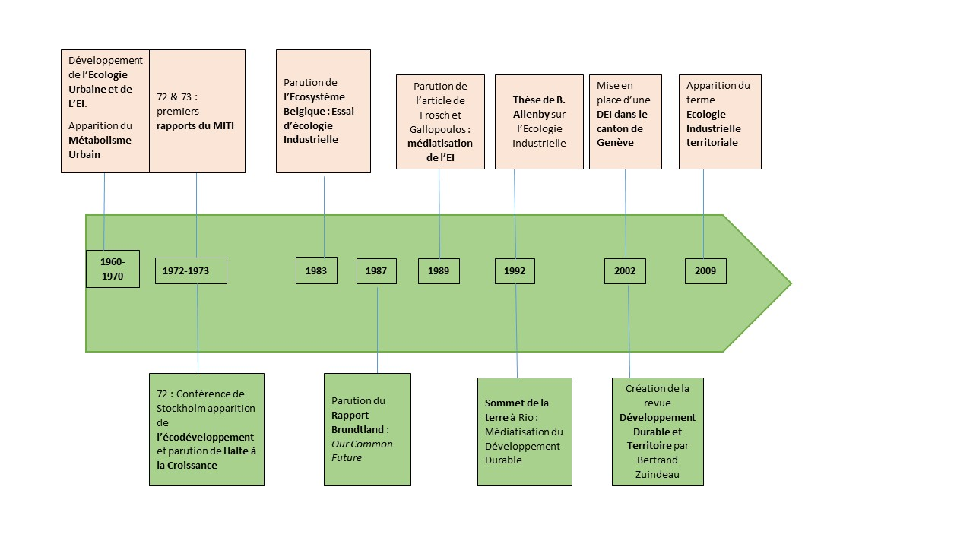

Slide 5
Présentation du mémoire
L’objectif de ce mémoire est de se doter d’outils méthodologiques performants
Construction d’une typologie des travaux en Ecologie Industrielle Territoriale (EIT)
Définition de l’Ecologie Industrielle Territoriale

Slide 6
Plan du mémoire
Chapitre 1: Le territoire comme articulation entre l’Ecologie Industrielle et l’Ecologie Industrielle Territoriale
Section 1: Différentes catégories de travaux en Ecologie Industrielle
Section 2: La notion de territoire, point de départ de l’Ecologie Industrielle territoriale
Chapitre 2: L’Ecologie Industrielle Territoriale: une première typologie de travaux
Section 1: Le territoire comme socle de base des travaux en EIT
Section 2: Le métabolisme territorial: Un outil pour l’EIT
Section 3: L’étude des acteurs comme facteurs clés des DEIT
Section 4: Premiers jalons vers une définition de l’EIT

Slide 7
Le territoire comme articulation entre l’Ecologie Industrielle et l’Ecologie Industrielle Territoriale (1)
Différentes catégories de travaux en Ecologie Industrielle
source: Metereau & Figuière, 2014

Slide 8
Le territoire comme articulation entre l’Ecologie Industrielle et l’Ecologie Industrielle Territoriale (2)
L’analogie entre les écosystèmes naturels et industriels comme fondement de la vision technique de l’Ecologie Industrielle:
Faire passer le système industriel d’un état juvénile à mature. Pour cela il faut: Valoriser les déchets, boucler les cycles de matières et freiner les émissions dissipatives, dématérialiser l’économie et décarboner l’énergie.
L’EI est ici une science de l’ingénieur fait par des ingénieurs à l’aide d’un outil: le métabolisme industriel
Deux appropriation de ce socle technique par les sciences économiques:
1/ Une approche libérale
2/Une économie politique de l’EI

Slide 9
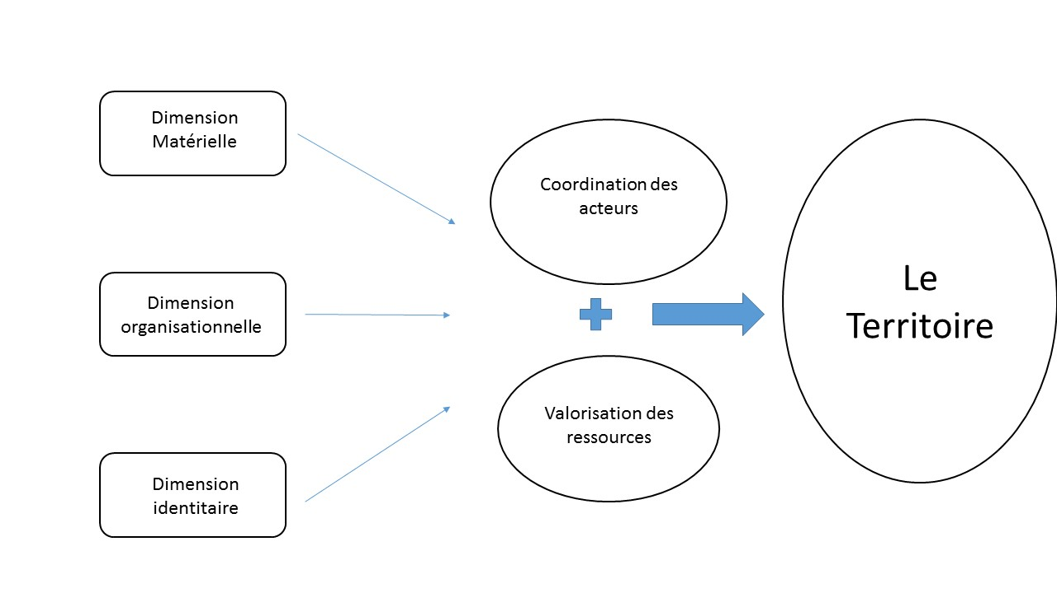
Le territoire comme articulation entre l’Ecologie Industrielle et l’Ecologie Industrielle Territoriale (3)
La notion de territoire point de départ de l’Ecologie Industrielle Territoriale:

Slide 10
L’Ecologie Industrielle Territoriale: Une première typologie de travaux (1)
mise en place d’une démarche d’Ecologie Industrielle (DEI) semble délimiter un territoire à part entière:
La localisation des activités permet de favoriser un processus de coopération et de coordination.
La mise en place d’une coopération particulière permet la structuration de « système d’acteurs territorialisés »
Ce système d’acteurs territorialisés permet la mise en place de synergies inter-entreprises, qui peuvent permettre de faire émerger une valeur commune la durabilité
C’est le périmètre de partage de cette valeur commune qui délimite le territoire

Slide 11
L’Ecologie Industrielle Territoriale: Une première typologie de travaux (2)
Deux catégorie de travaux qui correspondent à deux démarches bien distinctes:
Une première catégorie de travaux qui vise à opérationnaliser l’EIT à travers l’étude du métabolisme territorial
Une seconde catégorie de travaux qui tentent d’expliquer les facteurs clés de succès des DEIT par une analyse des acteurs.

Slide 12
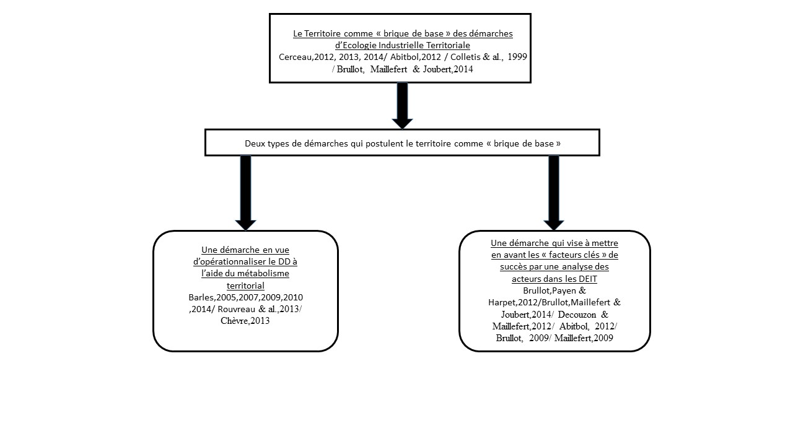
Une Typologie des travaux

Slide 13
L’Ecologie Industrielle Territoriale: Une première typologie de travaux (3)
Premiers jalons vers une définition de l’Ecologie Industrielle Territoriale:
Le terme d’EIT renvoi à la notion de territoire, ce dernier doit en être le socle de base.
De ce fait l’étude du métabolisme territorial en constitue une prérogative. Cependant la seule étude du métabolisme territorial ne peut permettre le maintien d’un système durable elle doit donc être complété par une étude approfondie des acteurs.

Slide 14
Evaluation de ce travail
Mémoire rédigé trop vite – Des fautes-
Certaines articulations ne sont pas assez précisées
Des points qui mériteraient d’être approfondis
Un sentiment de frustration (stage et comparaison mémoire de M1)

Slide 15
Merci de m’avoir écouté

